Slide 1
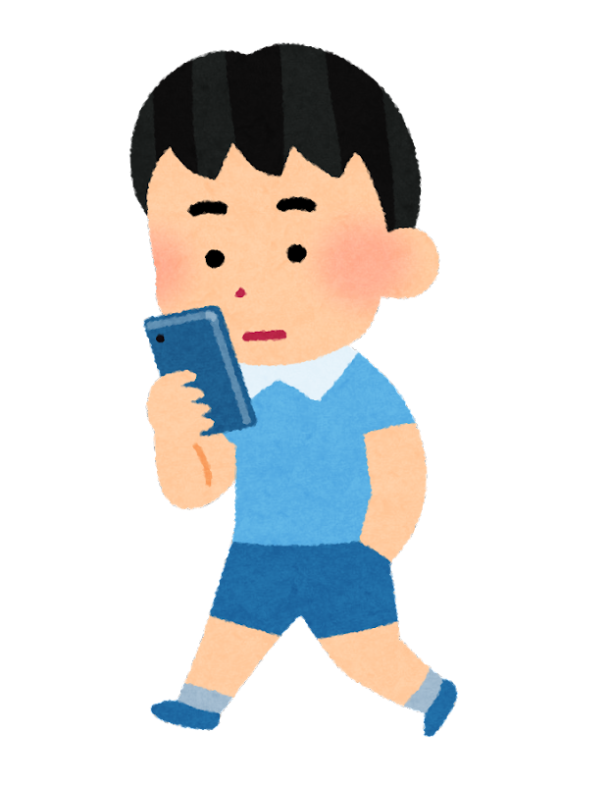
1.ふと思いついたアプリのアイデアをメモ
そうだ！
自前でお見合いアプリ作って大儲けすればまとめて解決じゃないか！
寂しい人生だ
彼女ほしい…

Slide 2
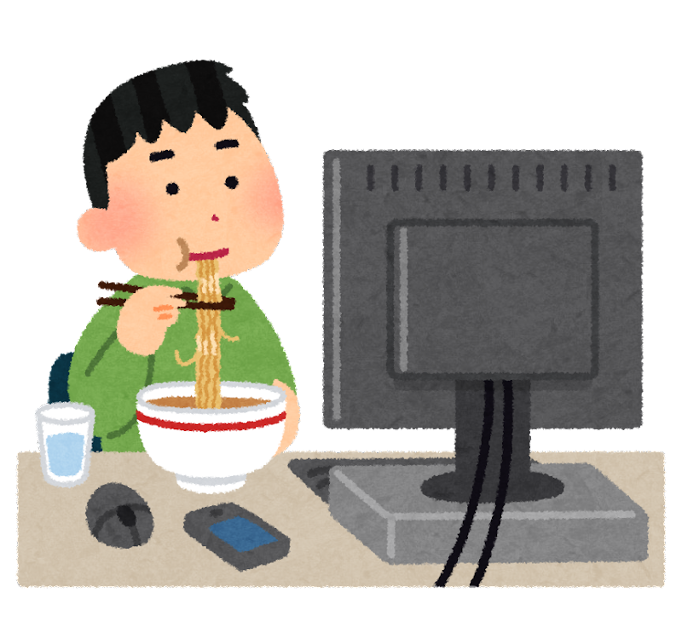
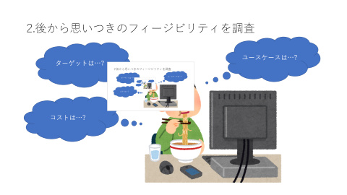
2.後から思いつきのフィージビリティを調査
ユースケースは…?
ターゲットは…?
コストは…?

Slide 3
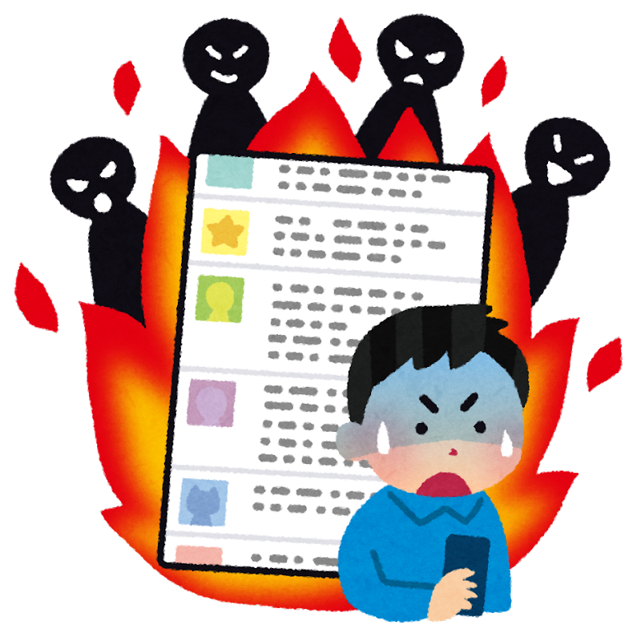
3.調査後、掲示板機能にアイデアを投稿してほかのユーザからフィードバックをもらう（※任意）
他のサービスと何が違うの！？
ユーザどうやって集めるのさ！？
課金機能が抜けてる！！

Slide 4

4.アイデアを実際にアプリにするか、没にするか決定
いっそモテない男専用のSNSでも作って傷をなめあうか…
開発コストに見合いそうにない…
今回はあきらめよう…

